Slide 1


Tình huống
Đi học về, hai anh em Long và Hùng ùa vào nhà, vui mừng khoe với mẹ:
- Anh Long: Mẹ ơi, hôm nay thầy giáo khen con giỏi.
- Em Hùng: Mẹ ơi, hôm nay con được thầy giáo khen giỏi.

Slide 2


Tiết 89
Chuyển đổi câu chủ động thành câu bị động
Notes:
本PPT模板部分元素使用了幻灯片母版制作。如果需要修改，点击-视图-幻灯片母版-修改 完成后关闭编辑母版即可。

Slide 3
I. Câu chủ động và câu bị động
II. Mục đích của việc chuyển đổi câu chủ động thành câu bị động
III. Luyện tập

Slide 4
Câu chủ động và câu bị động
I.

Slide 5

Xác định chủ ngữ của mỗi câu sau và cho biết ý nghĩa của những chủ ngữ đó khác nhau như thế nào?
a/ Mọi người yêu mến em.
b/ Em được mọi người yêu mến.

Slide 6

a/ Mọi người // yêu mến em.
Câu
chủ
động
CN VN
CN (Chủ thể)
thực hiện hành động
(yêu mến)
VN
b/ Em // được mọi người yêu mến
Câu
bị
động
CN VN
CN
(Đối tượng)
Nhận hành động
(yêu mến)
VN

Slide 7

Đối tượng
Chủ thể
Hành động:
Bắt
Chủ thể chủ động: Con gấu bắt con ong.
Đối tượng bị động: Con ong bị con gấu bắt.

Slide 8
Chủ thể
Đối tượng
Hành động:
Chích
Chủ thể chủ động: Con ong chích con gấu.
Đối tượng bị động: Con gấu bị con ong chích.

Slide 9
GHI NHỚ
Câu chủ động là câu có chủ ngữ chỉ người, vật thực hiện một hoạt động hướng vào người, vật khác (chỉ chủ thể của hoạt động)
Câu bị động là câu có chủ ngữ chỉ người, vật được hoạt động của người, vật khác hướng vào (chỉ đối tượng của hoạt động)
双击输入替换内容双击输入替换内容
thực hiện
Người, vật khác
CN
(người, vật)
Được (bị) hành
Người, vật khác
CN
(người, vật)
hành động
động hướng vào
Chủ thể
Đối tượng
Đối tượng
Chủ thể

Slide 10


Tham gia cấu tạo câu bị động thường có những từ nào đi kèm?
1. Con mèo bị con chó đánh.
2. Con trâu bị em bé cưỡi.
3. Con cá được ông lão thả xuống biển.

Slide 11
Bài tập nhanh
Ví dụ | CCĐ | CBĐ
1. Người lái đò đẩy thuyền ra xa.
2. Nó bị tập thể phê bình.
3. Bạn Huệ được nhiều người tin yêu.
4. Người ta chuyển đá lên xe.
X
X
X
X

Slide 12
1
GV đưa ra hình ảnh
HS sẽ đặt câu chủ động và câu bị động
Nhìn hình đặt câu
2
Đúng 1 câu được 1 điểm
3

Slide 13
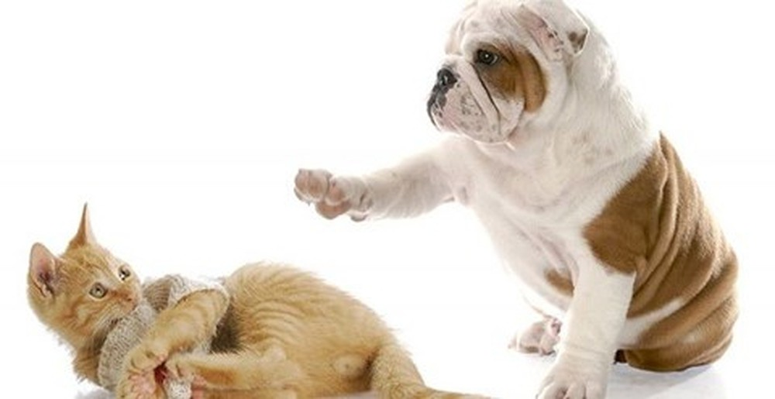
CCĐ: Con chó đánh con mèo.
CBĐ: Con mèo bị con chó đánh

Slide 14
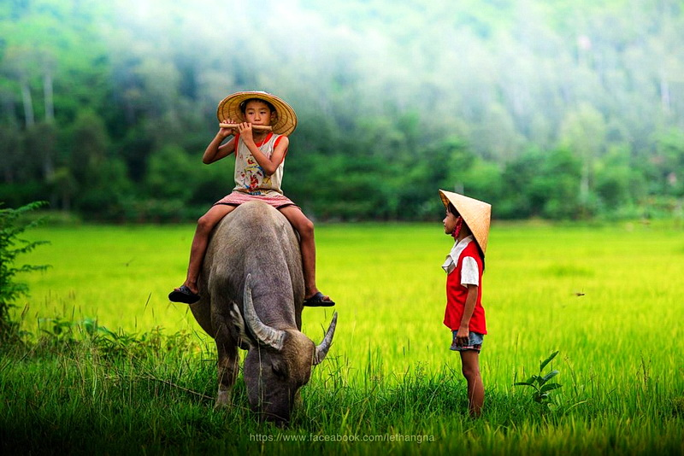
CBĐ: Con trâu bị em bé cưỡi.
CCĐ: Em bé cưỡi con trâu.

Slide 15
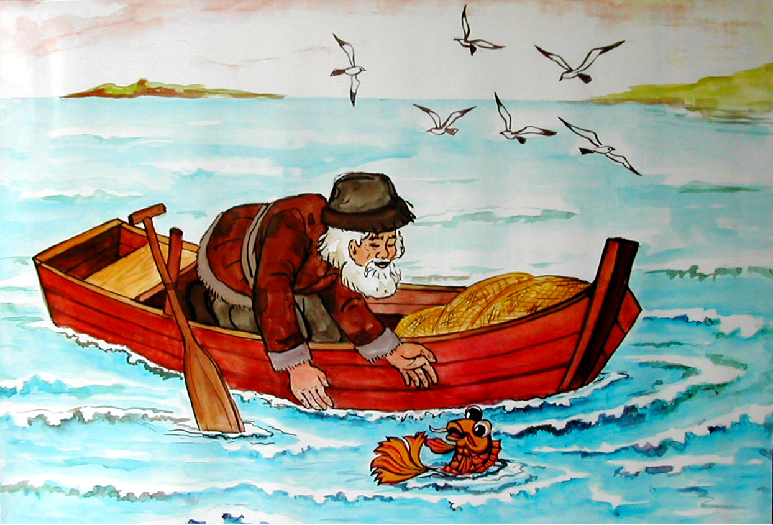
CCĐ: Ông lão thả con cá xuống biển.
CBĐ: Con cá được ông lão thả xuống biển.

Slide 16



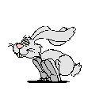
Con chó đang đuổi con chuột → Câu chủ động
Con chuột bị con chó đuổi → Câu bị động
Con hổ đang rượt bắt con thỏ → Câu chủ động
Con thỏ bị con hổ rượt bắt → Câu bị động

Slide 17
Mục đích của việc chuyển đổi CCĐ thành CBĐ
II.

Slide 18

Chọn câu( a) hoặc (b ) để điền vào chỗ trống trong đoạn trích dưới đây? Vì sao em chọn như vậy?
- Thuỷ phải xa lớp ta, theo mẹ về quê ngoại.
Một tiếng “ồ” nổi lên kinh ngạc. Cả lớp sững sờ. Em tôi là chi đội trưởng, là “vua toán” của lớp từ mấy năm nay ……………………………………, tin này chắc làm cho bạn bè xao xuyến.
a. Mọi người yêu mến em.
b.
Em được mọi người yêu mến

Slide 19
…. Em tôi là chi đội trưởng, là “vua toán” của lớp từ mấy năm nay. Em được mọi người yêu mến, tin này chắc làm cho bạn bè xao xuyến.
Chọn câu “ Em được mọi người yêu mến” giúp cho việc liên kết các câu trong đoạn được tốt hơn. Câu đi trước đã nói về Thủy thông qua chủ ngữ “ Em tôi”. Vì vậy sẽ là hợp logic và dễ hiểu nếu câu sau tiếp tục nói về Thủy thông qua chủ ngữ “ Em”.

Slide 20

GHI NHỚ
Việc chuyển đổi CCĐ thành CBĐ (và ngược lại) ở mỗi đoạn văn nhằm liên kết các câu trong đoạn thành một mạch văn thống nhất.

Slide 21
Luyện tập
III.

Slide 22

Tìm câu bị động trong các đoạn trích sau? Giải thích vì sao tác giả chọn cách viết như vậy?
Thảo luận nhóm

Slide 23


Tinh thần yêu nước cũng như các thứ của quý. Có khi được trưng bày trong tủ kính, trong bình pha lê, rõ ràng dễ thấy. Nhưng cũng có khi cất giấu kín đáo trong rương, trong hòm.
Người đầu tiên chịu ảnh hưởng thơ Pháp rất đậm là Thế Lữ. Những bài thơ có tiếng của Thế Lữ ra đời từ đầu năm 1933 đến 1934. Giữa lúc người thanh niên Việt Nam bấy giờ ngập trong quá khí đến tận cổ thì Thế Lữ đưa về cho họ cái hương vị phương xa. Tác giả “Mấy vần thơ” liền được tôn làm đương thời đệ nhất thi sĩ.

Slide 24
Tinh thần yêu nước cũng như các thứ của quý. Có khi được trưng bày trong tủ kính, trong bình pha lê, rõ ràng dễ thấy. Nhưng cũng có khi cất giấu kín đáo trong rương, trong hòm.
⇨ Chọn cách viết câu bị động là tránh lặp lại kiểu câu dùng ở phía trước và tạo sự liên kết giữa các câu

Slide 25
Người đầu tiên chịu ảnh hưởng thơ Pháp rất đậm là Thế Lữ. Những bài thơ có tiếng của Thế Lữ ra đời từ đầu năm 1933 đến 1934. Giữa lúc người thanh niên Việt Nam bấy giờ ngập trong quá khí đến tận cổ thì Thế Lữ đưa về cho họ cái hương vị phương xa. Tác giả “Mấy vần thơ” liền được tôn làm đương thời đệ nhất thi sĩ.
⇨ Tạo sự liên kết tốt giữa các câu trong đoạn.

Slide 26
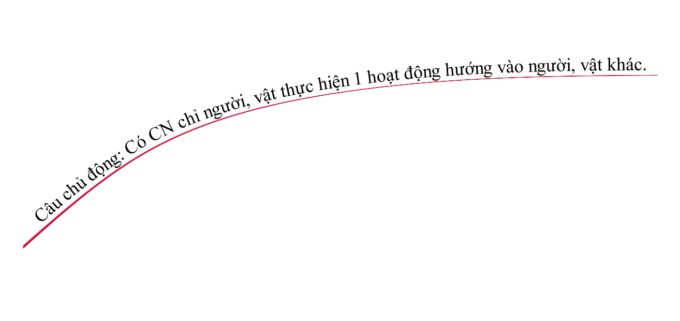
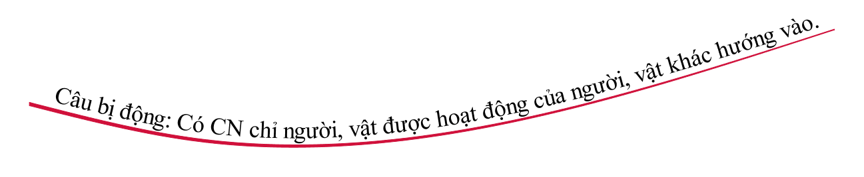

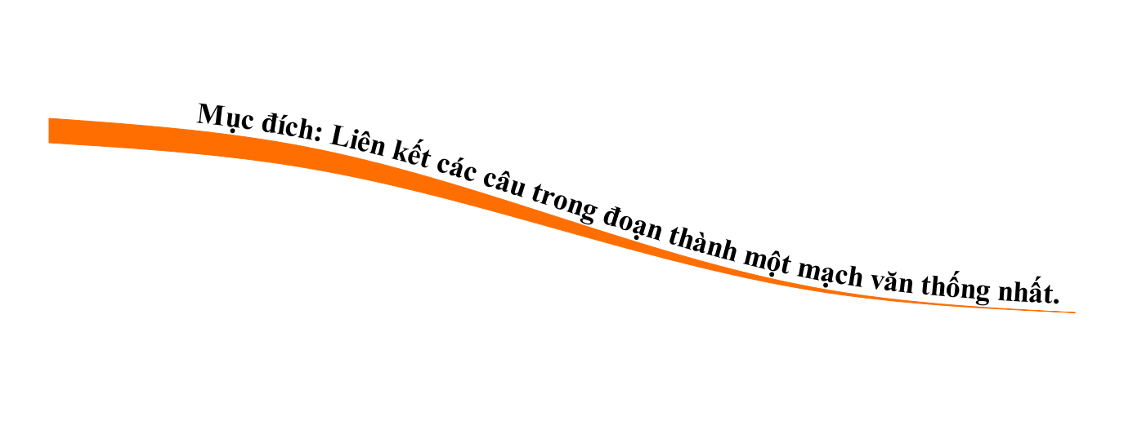


Slide 27

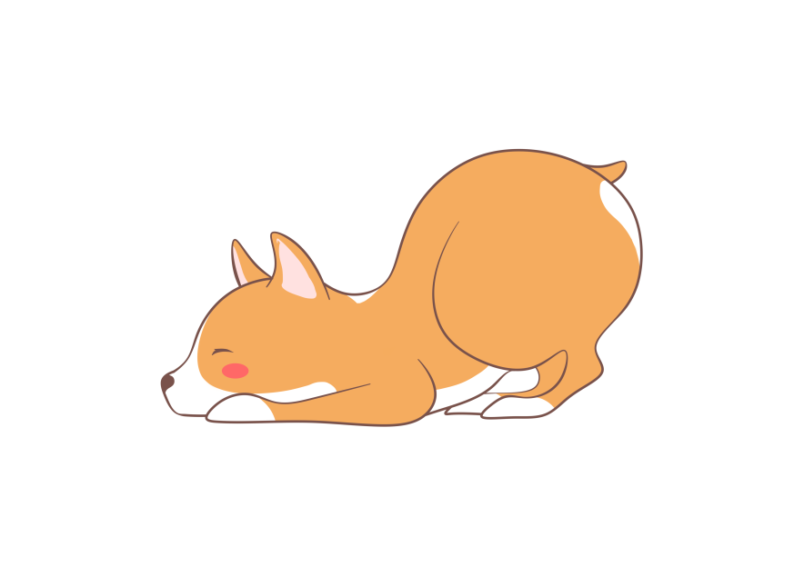
Bài
tập
về
nhà
Viết đoạn văn (5- 7 câu) về chủ đề học tập, có dùng câu chủ động và bị động.

Slide 28


Hướng dẫn tự học
- Học thuộc ghi nhớ
- Làm bài tập về nhà

Slide 29
Cảm ơn các em!

